Slide 1
Морское
путешествие

Slide 2
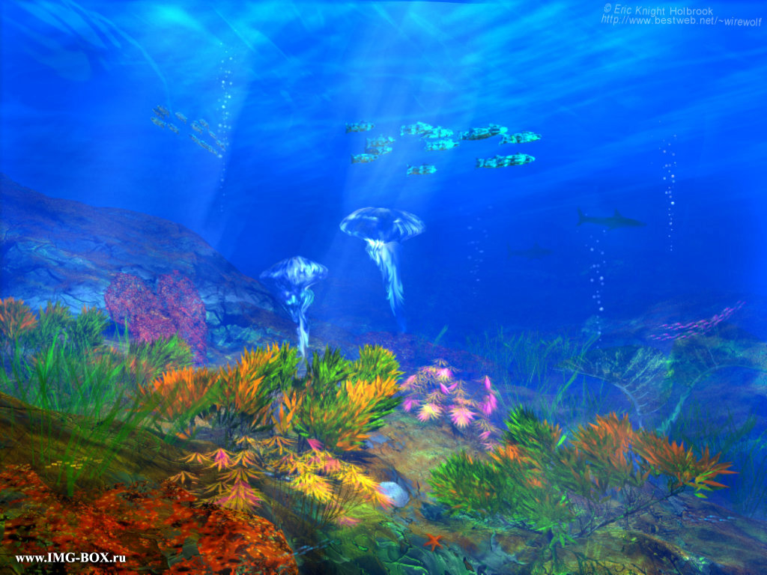

Slide 3
Что за дивная лошадка?
Очень странные повадки:
Конь не сеет и не пашет
Под водой с рыбёшкой пляшет.
Назови его дружок:
Рыбок друг …

Slide 4
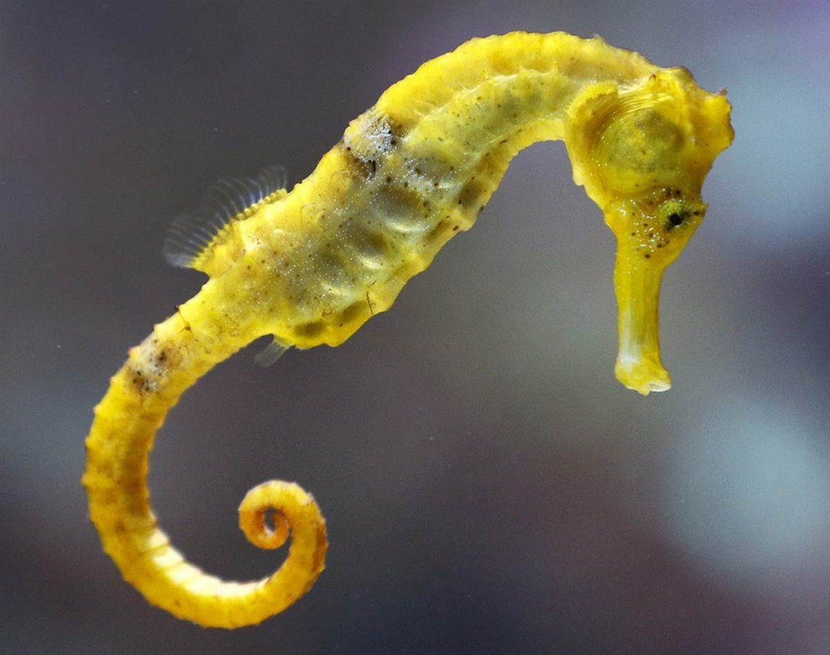
Морской конёк

Slide 5
Найди пару

Slide 6
Я вам, дети всем знаком, Хоть живу на дне морском. В море или океане, Добр иль зол? – Судите сами! Щупальца, в присосках весь, Восемь ног, не пять не шесть. Может кто-то скажет: «Много!», Но как раз, для …

Slide 7
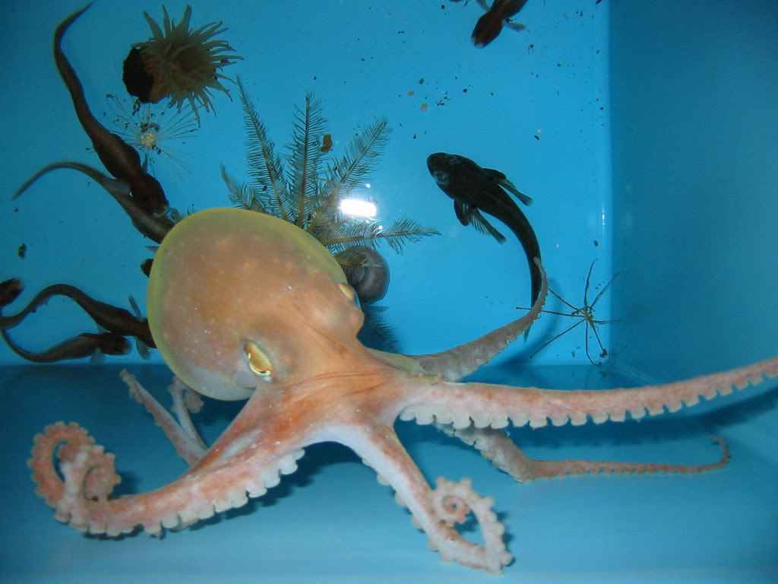
Осьминог

Slide 8
Физминутка
Где-то в море без дорог
Ходит-бродит осьминог.
И кипящая волна осьминогу не страшна!
Он боксер, он и штангист.
Он бегун и футболист.
Он плывет через моря.
Всюду у него друзья.

Slide 9
Что за зонтики смешные? И ряды из них сплошные? Они плавают в воде, Тронешь их и быть беде. Кроткий вид их - лишь обман. Ядовитый в них дурман. Любоваться ими можно, Только будьте осторожны.

Slide 10
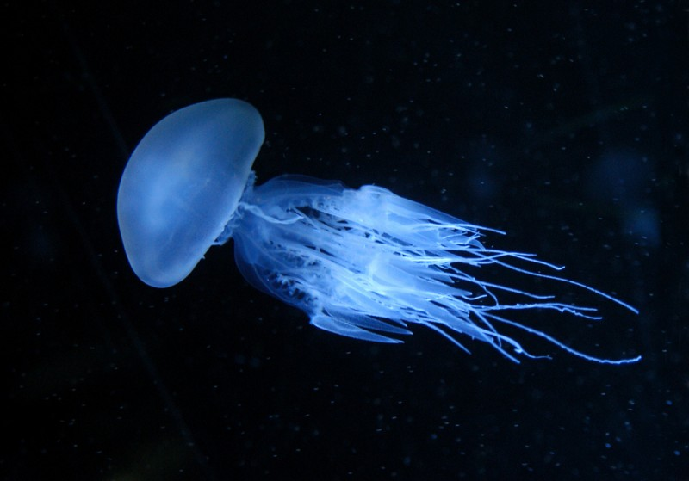
Медуза

Slide 11
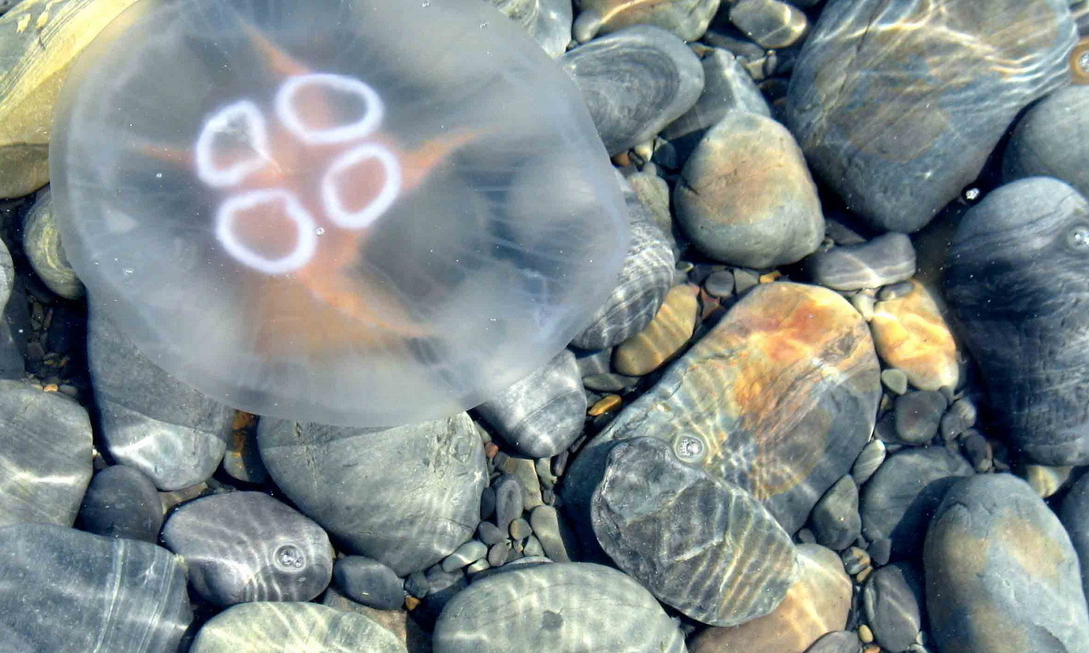
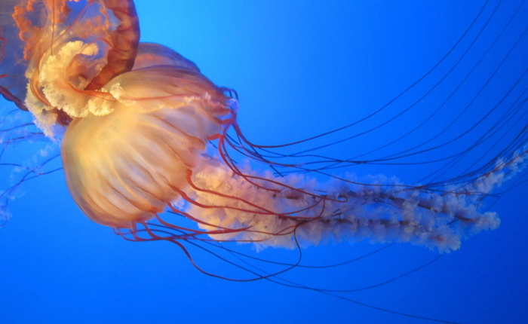

Slide 12
